Slide 1
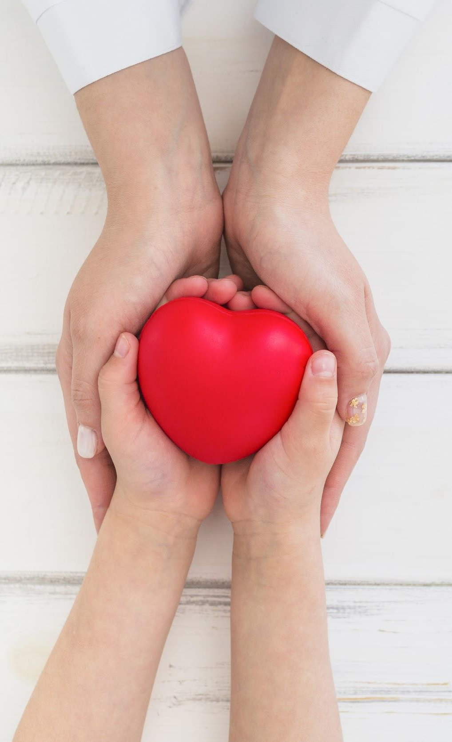

DOLAŞIM
SİSTEMİ
Fen Bilimleri Öğretmeni
www.huseyinfarukyildirim.com

Slide 2
Dolaşım Sistemi ve Görevleri
Vücudumuzdaki tüm hücrelere besin ve oksijen taşıyan, hücrelerde oluşan karbondioksit gazı ile atık maddeleri görevli organ ve yapılara taşıyan sisteme dolaşım sistemi denir.
Dolaşım sistemi; kalp, kan damarları ve kandan oluşur.
Vücut sıcaklığını dengelemeye yardımcı olur.
Vücudun mikroplara karşı savunmasında görev alır.
Hormonları, ilgili organlara taşır.

Slide 3
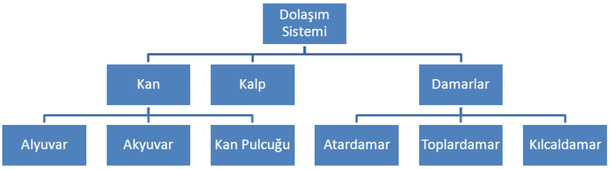

Slide 4
Dolaşım Sistemini Oluşturan Yapı ve Organlar

Slide 5
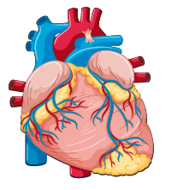
Kalbin Yapısı ve Görevleri
Kalp, göğüs boşluğunda iki akciğer arasında bulunur.
Görevi vücuda kan pompalamaktır. Kasılıp gevşeme olayı ile kanın vücutta dolanmasını sağlar.
Kalp; 4 odacıktan oluşur. Alt odacıklar, üst odacıklara göre daha geniştir ve daha güçlü kasılır.
Üst ve alt odacıklar arasında kan geçişini sağlayan kapakçıklar bulunur.
Kalbin sol tarafında oksijence zengin (temiz kan), kalbin sağ tarafında oksijence fakir kan (kirli kan) bulunur.
Kalbe kan getiren damarlar kalbin üst odacıklarına, kanı kalpten vücuda dağıtan damarlar alt odacıklara bağlıdır.

Slide 6
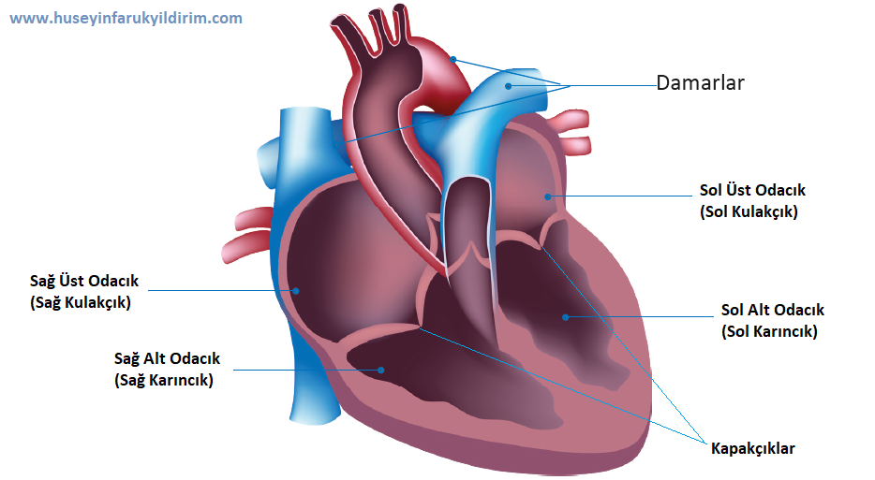
DİKKAT
Kalbin üst odacıklarına kulakçık, kalbin alt odacıklarına karıncık denir.
Kalbin odacıklarını isimlendirirken sağ tarafımızda kalan kısımlara sol, sol tarafımızda kalan kısımlara sağ diyeceğiz.
Bize göre sağ taraf,
kalbe göre sol taraftır.

Slide 7
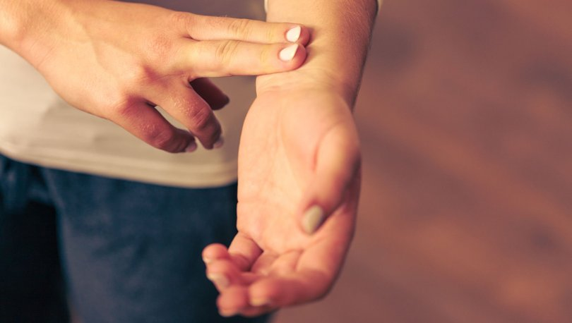
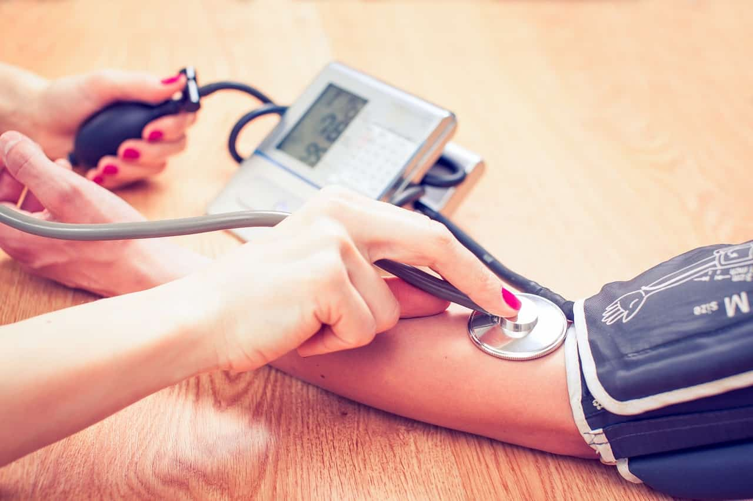
Nabız
Kalbin art arda kasılmaları sonucunda atar damarda hissedilen kanın düzenli ritmik kasılmalarına nabız denir.
Yetişkin insanlarda kalp 70 – 80 kez atarken, bebeklerde bu sayı 120 – 140 arasındadır.
Tansiyon
Kalbin kasılıp gevşemesi sırasında kanın damarlara yaptığı basınca tansiyon denir.
Sağlıklı bir kişinin normal tansiyon değeri 120 mm-Hg / 80 mm-Hg gelmektedir. Bu değer 12/8 olarak da söylenebilir.

Slide 8
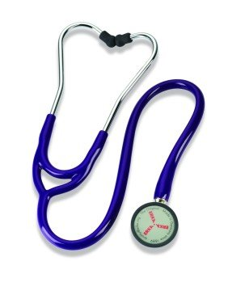
DİKKAT
Alt odacıkların kasılmasıyla oluşan basınca büyük tansiyon, alt odacıkların gevşemesiyle oluşan basınca küçük tansiyon denir.
Doktorların kullandığı stetoskop aletinde duyulan ses, kapakçıkların açılıp kapanması sırasında çıkan sestir.
Damarlarımızın toplam uzunluğu 96000 km’dir. Tüm damarlar uç uca eklenince Dünya’nın çevresini iki kereden fazla dolanabilir.

Slide 9
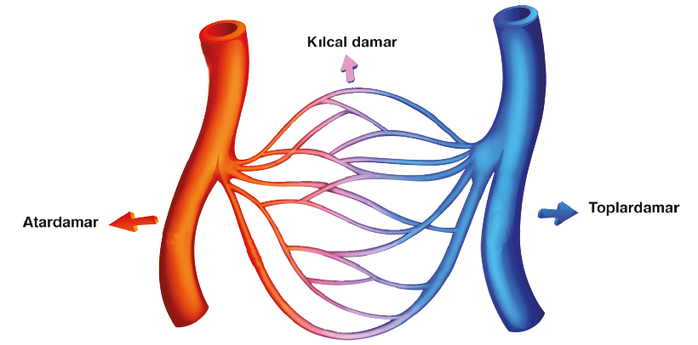
Kan Damarları
Kanın vücutta dolanmasını sağlayan boru şeklindeki yapılara damar denir.
Bazı damarlar oksijence zengin kan (temiz kan), bazıları oksijence fakir kan (kirli kan) taşır.
Kan damaları; atardamar, toplardamar ve kılcal damar olmak üzere üç çeşittir.

Slide 10
Atardamarlar
Kanı kalpten vücuda taşıyan damarlardır.
Akciğer atardamarı hariç tüm atardamarlar temiz kan taşır.
Kan akış hızının en fazla olduğu damarlardır. Kesilmesi durumunda kan akışı fışkırma halinde olur.
Atardamarlar kalbin alt odacıklarına bağlıdır.

Slide 11
Toplardamarlar
Kanı vücuttan kalbe taşıyan damarlardır.
Akciğer toplardamarı hariç tüm toplardamarlar kirli kan taşır.
Kanın akış hızı atardamarlara göre daha yavaştır. Kesilmesi durumunda kan akışı damlama şeklinde olur.
Toplardamarlar kalbin üst odacıklarına bağlıdır.
Bazı toplardamarlarda kanın geri akışını engelleyen kapakçıklar vardır.

Slide 12
Kılcal Damarlar
Atardamarlar ile kılcal damarlar arasında yer alan damarlardır.
Vücudumuzu bir ağ gibi saran ince damarlardır.
Kan ile hücreler arasında madde alışverişini sağlar. Kandaki besin ve oksijeni hücrelere verirken, hücrelerdeki atık madde ve karbondioksitin toplardamara geçişini sağlar.
Kan akış hızı en az olan damarlardır. Kesilmesi durumunda kan akışı sızıntı şeklinde olur.

Slide 13
Genişliklerine Göre Damarların Karşılaştırılması
Toplardamar > Atardamar > Kılcal damar
Kanın Akış Hızına Göre Damar Karşılaştırılması
Atardamar > Toplardamar > Kılcal damar

Slide 14
Küçük ve Büyük Kan Dolaşımı
Vücut dokuları ile kalp arasında gerçekleşen kan hareketine kan dolaşımı denir.
Küçük Kan Dolaşımı
Kalpte bulunan kirli kanın, akciğerlerde temizlenip tekrar kalbe geri dönmesine denir.
Amacı; Kanın oksijence zenginleşmesini sağlamaktır.
Büyük Kan Dolaşımı
Kalpten çıkan besin ve oksijen bakımından zengin kanın vücuttaki tüm hücrelere gönderildikten sonra karbondioksit ve atık madde ile kirlenip tekrar kalbe geri dönmesine denir.
Amacı; Oksijence zengin kanın vücuda dağıtılmasını sağlamaktır.

Slide 15
Küçük Kan Dolaşımında Kanın İzlediği Yollar
Kalbin Sağ
Alt Odacığı
Akciğer
Atardamarı
Akciğer
Akciğer
Toplardamarı
Kalbin Sol
Üst Odacığı

Slide 16
Büyük Kan Dolaşımında Kanın İzlediği Yollar
Kalbin Sol
Alt Odacığı
Aort
Atardamarı
Vücuttaki organ ve hücreler
Alt ve Üst Ana Toplardamar
Kalbin Sağ
Üst Odacığı

Slide 17
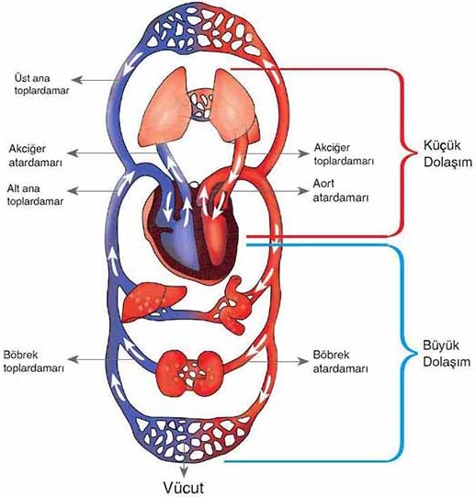

Slide 18
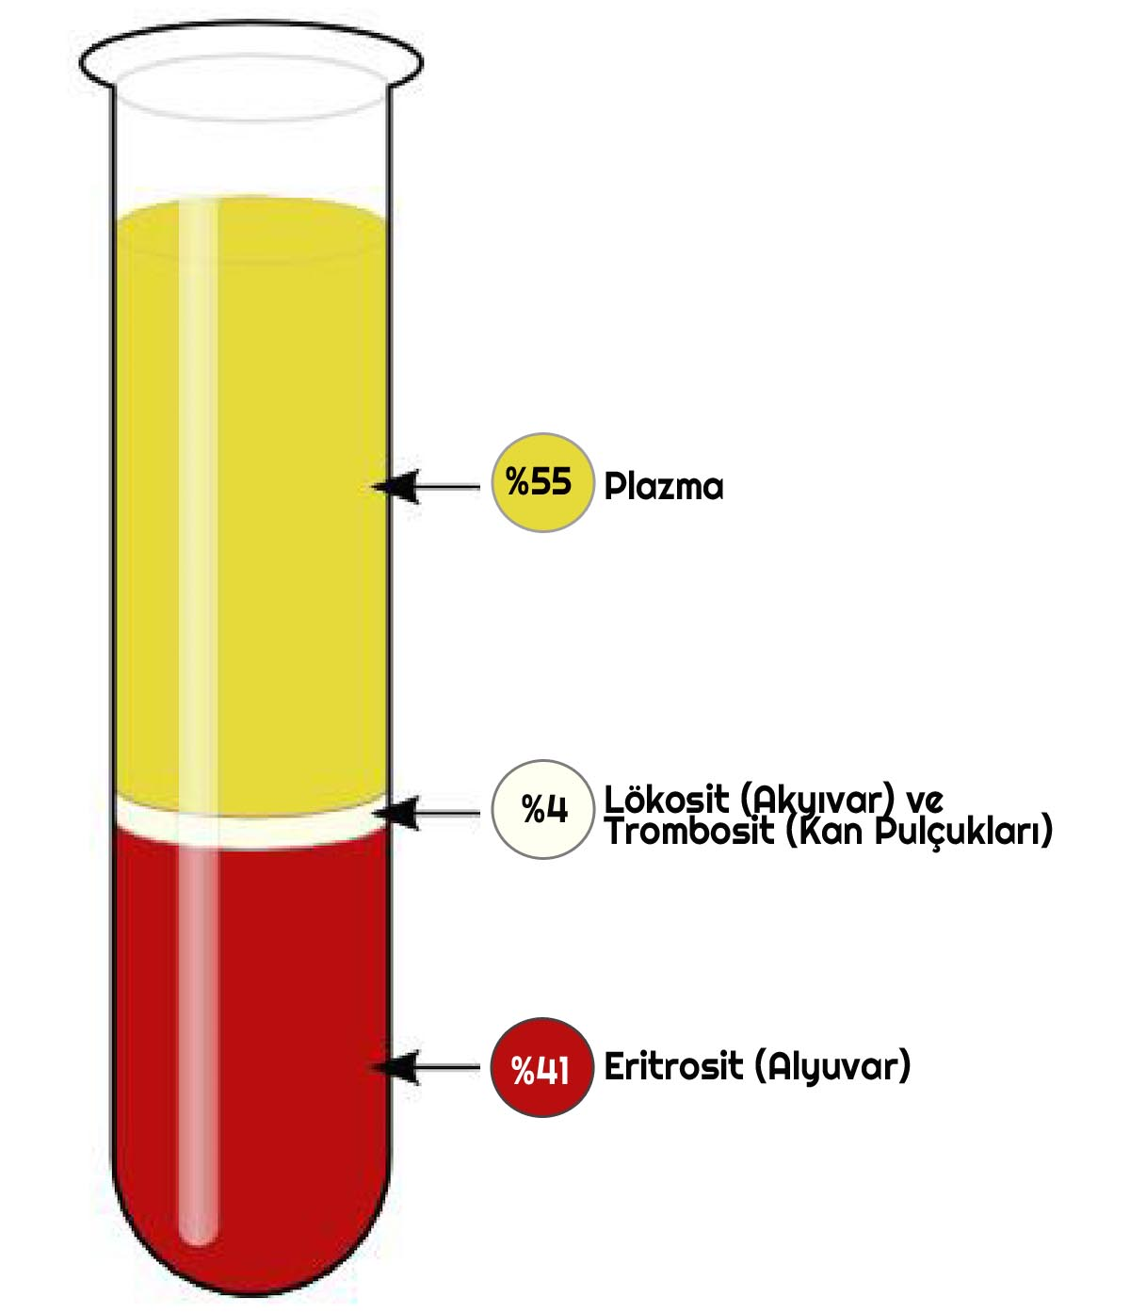
Kanın Yapısı ve Görevleri
Damarlarımız içinde dolaşan kırmızı renkli sıvıya kan denir. Kan; kan plazması ve kan hücrelerinden oluşur.
Kanın yapısında alyuvar, akyuvar ve kan pulcukları denilen üç çeşit hücre yer alır.
Kanın Görevleri
Vücut hücrelerine besin ve oksijen taşımak.
Vücut hücrelerinde oluşan atık maddeleri ilgili organlara taşımak.
Yaralanmalar durumunda pıhtılaşarak kan kaybını engellemek.
Hormonları ilgili organlara taşımak.
Vücudu mikroplara karşı korumak.
Vücut ısısını düzenlemek.

Slide 19
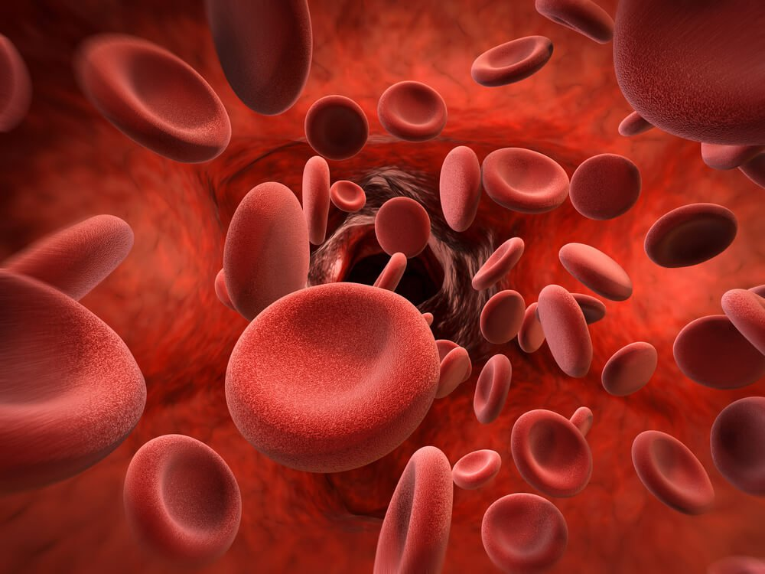
Alyuvarlar
Kanda en fazla bulunan kırmızı renkli hücrelerdir.
Kana kırmızı veren hemoglobin alyuvarların yapısında bulunur.
Oksijen ve Karbondioksit gazlarının taşınmasını sağlar.
Alyuvarlar çekirdeksizdir.
Yüksek yerlere çıkıldıkça sayıları artar.

Slide 20
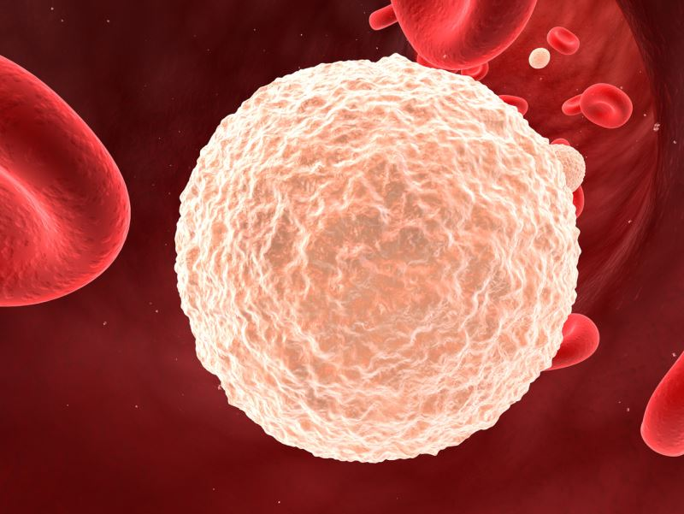
Akyuvarlar
Kanda en az bulunan, en büyük ve beyaz renkli hücrelerdir.
Vücudu mikroplardan koruyan savunma hücreleridir.
Sayıları, vücuda mikroplar girince artar.

Slide 21
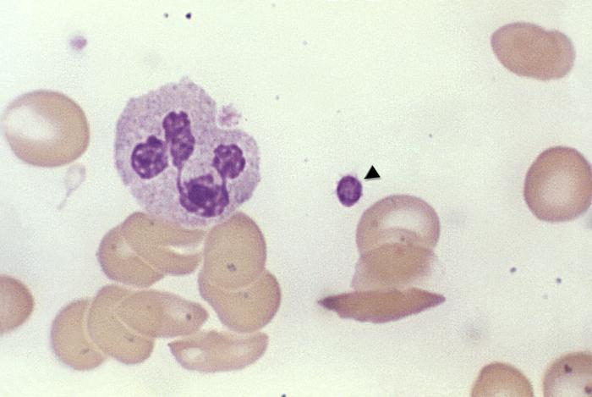
Kan Pulcukları
Kandaki en küçük ve renksiz kan hücreleridir.
Yaralanma durumunda kanın pıhtılaşmasını sağlar.

Slide 22
DİKKAT
Kan hücreleri kemiklerde üretilir. (Kırmızı kemik iliği)
Kan plazması; kanın sıvı kısmına denir. Serum olarak bilinir.
Kan Hücrelerinin Büyüklüklerine Göre Karşılaştırılması
Akyuvarlar > Alyuvarlar > Kan Pulcukları
Kan Hücrelerinin Kanda Bulunma Miktarlarına Göre Karşılaştırılması
Alyuvarlar > Kan Pulcukları > Akyuvarlar

Slide 23
Kan Grupları ve Kan Alışverişi

Slide 24
Kan Grupları
Alyuvarların üzerinde A ve B proteinlerinin bulunma durumuna göre kan gruplarımız belirlenir.
A, B, AB ve 0 (Sıfır) grubu olmak üzere dört çeşit kan grubu vardır.
Ayrıca kan gruplarını belirleyen diğer bir etken Rh faktörüdür. Alyuvarın üzerinde Rh faktörü bulunuyorsa kan grubu pozitif (+), Rh faktörü bulunmuyorsa kan grubu negatiftir (-).
Rh faktörü ve A ve B proteinlerinin etkisiyle; A Rh (+), A Rh (-), B Rh (+), B Rh (-), AB Rh (+), AB Rh (-), 0 Rh (+), 0 Rh (-) olmak üzere sekiz farklı kan grubu oluşur.

Slide 25
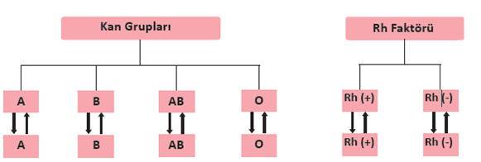
Kan Alışverişi
Kan ihtiyacı olan insanlara kan verilmesine kan nakli denir.
Kan alışverişi sadece aynı kan grupları arasında olur!
Bir kişiye kendi kan grubundan farklı bir kan verilirse kanda çökelme meydana gelir ve damarları tıkayarak bireyin ölümüne neden olur.

Slide 26

Kan Bağışının Toplum Açısından Önemi
Kan yapay üretilemeyen dokudur ve tek kaynağı sağlıklı insanlardır.
Kan veren bireylerde vücut yeni kan üretir. Üretilen yeni kan vücut için yararlıdır.
Kan bağışı yapabilecek olan bireylerin;
18 ve 65 yaş aralığında olması,
Sağlıklı olması,
Bulaşıcı hastalığı olmaması,
Kilosunun 50 kg’ın üzerinde olması gerekir.

Slide 27
Kan bağışının vücudumuz için faydaları;
Kemik iliğinin yağlanmasını önler.
Kan yapımını canlı tutar.
Kandaki yağ oranı düşer.
Baş ağrısı, stres, kaşıntı ve yorgunluğa iyi gelir.
Vücut canlılık kazanır.
Kan bağışı, toplumsal dayanışma ve yardımlaşmayı sağlar. Bağış sonucunda alınan her kan bir çok testten geçerek ihtiyacı olan bireylere ulaştırılır.

Slide 28
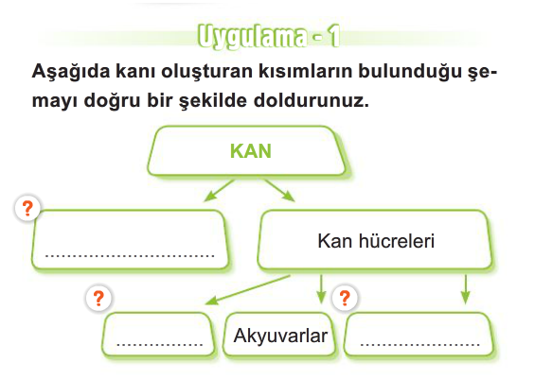

Slide 29
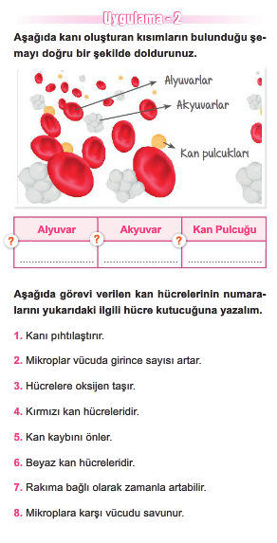

Slide 30
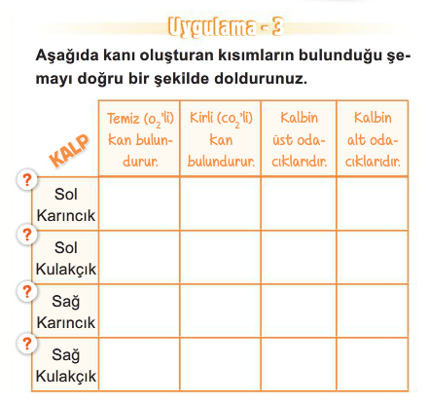

Slide 31
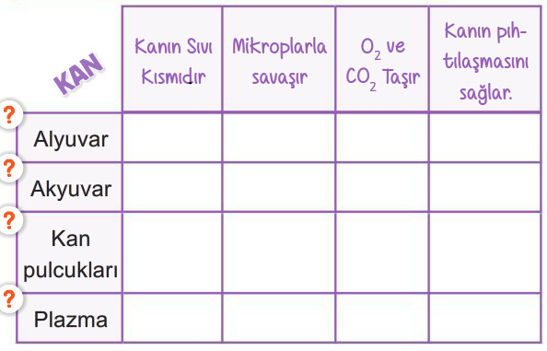

Slide 32
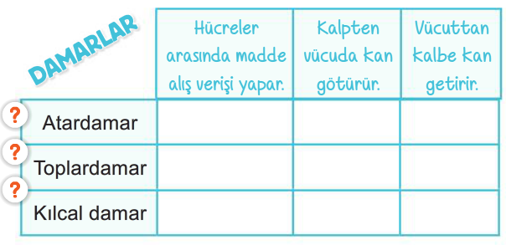

Slide 33
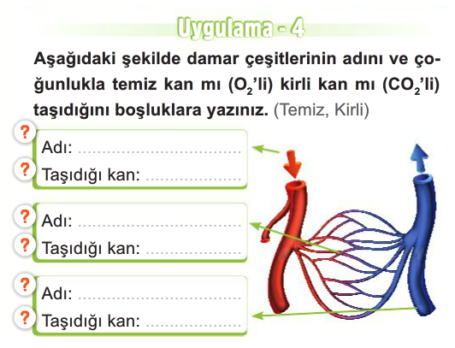

Slide 34
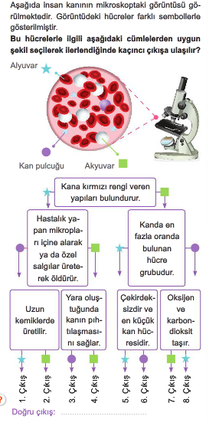

Slide 35
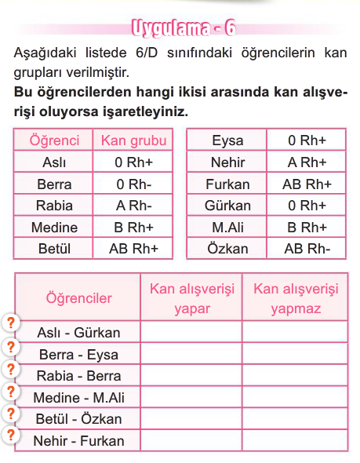

Slide 36
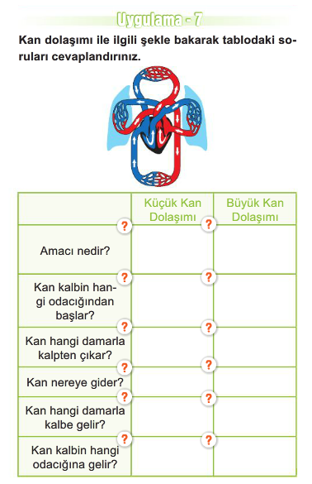

Slide 37
